Slide 1
Исследование систем обнаружения и предотвращения вторжений
Научно-исследовательская работа №1
Выполнил: студент гр. ИНБс-5301 Бровцын О. В.
Рук. практики: д.т.н, профессор каф. РЭС ВятГУ Прозоров Д. Е.
Киров 2022

Slide 2
Цель работы – исследование систем обнаружения и предотвращения вторжений, механизмов их работы, обзор существующих решений.
Решаемые задачи:
классифицировать системы обнаружения и предотвращения вторжений;
проанализировать архитектуру СОВ;
рассмотреть методы обнаружения вторжений;
исследовать способы предотвращения вторжений;
обозреть существующие зарубежные и отечественные решения.

Slide 3
IDS/IPS
Система обнаружения вторжений (Intrusion Detection System) – программный, аппаратный, программно-аппаратный комплекс, автоматизирующий процесс просмотра событий, возникающих в компьютерной системе или сети.
Система предотвращения вторжений (Intrusion Prevention System) – программный или программно-аппаратный комплекс, который при срабатывании IDS, применяет различные действия для защиты компьютерной системы или сети.

Slide 4
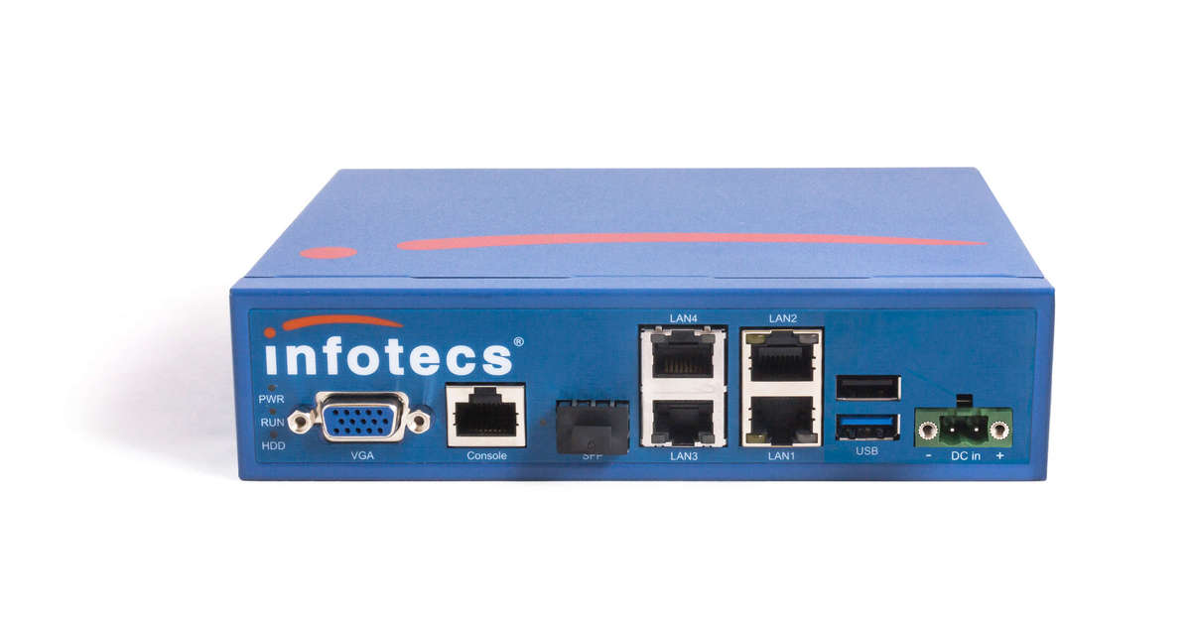
Классификация IDS
По источникам информации:
сетевые (NIDS);
узловые (HIDS);
уровня приложения (AIDS).
По способу реагирования:
статические;
динамические.
По методам анализа:
сигнатурные;
на основе обнаружения аномалий.
https://infotecs.ru/product/vipnet-ids-ns.html

Slide 5
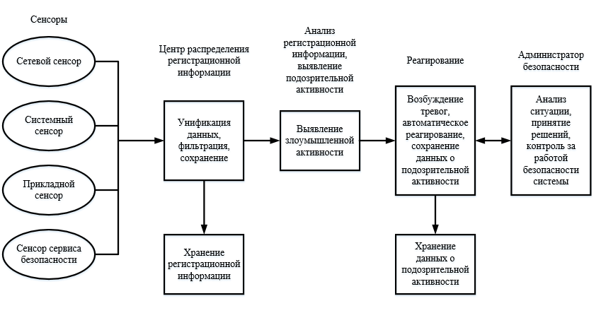
Архитектура локальных СОВ
Основные элементы:
модуль слежения, сенсор;
система обнаружения атаки;
база знаний;
база данных;
система управления IDS;
система реагирования.

Slide 6
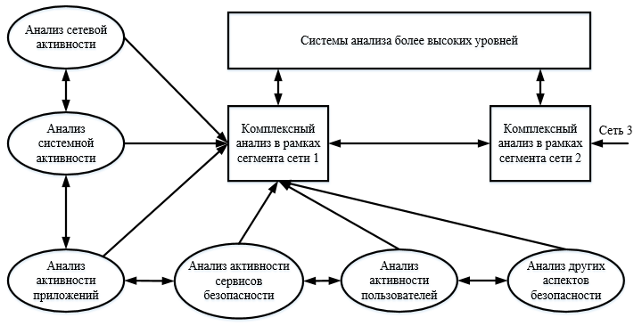
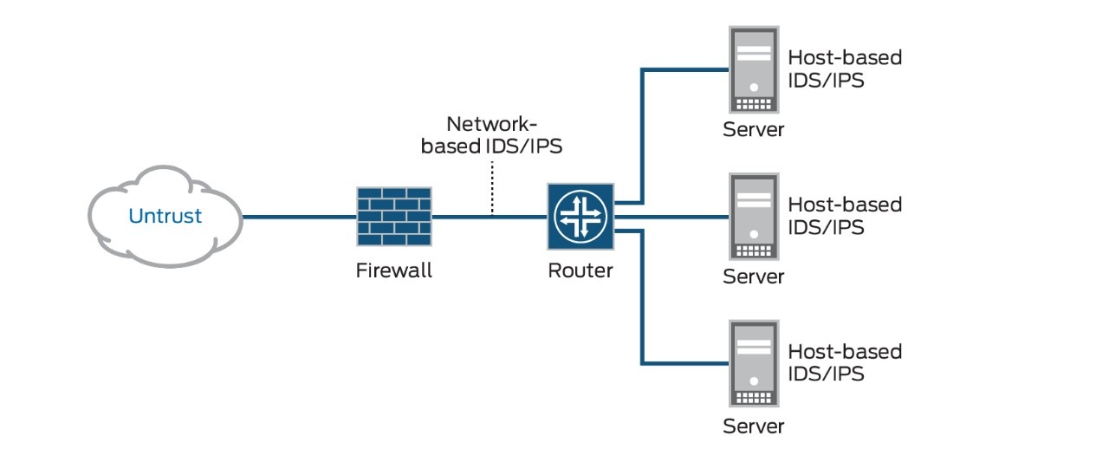
Архитектура глобальной СОВ
https://www.juniper.net/us/en/research-topics/what-is-ids-ips.html

Slide 7

Методы обнаружения вторжений Сигнатурный метод
Сигнатурные методы позволяют описать атаку набором правил или с помощью формальной модели, в качестве которой может применяться символьная строка, семантическое выражение на специальном языке.
Недостатки сигнатурного метода:
определение уже известных атак;
использование строго-определённых сигнатур, вместо обобщённых вариантов атак.
https://lukatsky.ru/technology/blog-post_6.html

Slide 8
Методы обнаружения вторжений Метод определения аномалий
Сенсоры СОВ идентифицируют необычное поведение, аномалии, в функционировании отдельного объекта. Они предполагают, что атаки отличаются от нормальной (легитимной) деятельности и могут быть определены данными системами.
Тут то и заключается основной недостаток таких систем – некорректность определения отклонения от штатного поведения, принятого в системе:
ошибки первого рода;
ошибки второго рода.

Slide 9
Способы предотвращения вторжений
Активные действия:
сбор дополнительной информации;
изменение окружения;
выполнение действий против атакующего.
Пассивные действия:
тревоги;
оповещения;
хранение информации о сбоях, атаках и подозрительных активностях.

Slide 10
Существующие системы обнаружения и предотвращения вторжений
Зарубежные решения:
Suricata;
McAfree Network Security Platform;
FortiGate IPS;
Snort.
Отечественные решения:
Traffic Inspector Next Generation (“Смарт-Софт”);
ViPNet IDS 3 (“Инфотекс”);
Рубикон (НПО “Эшелон”);
СОВ Континент (“Код Безопасности”).

Slide 11
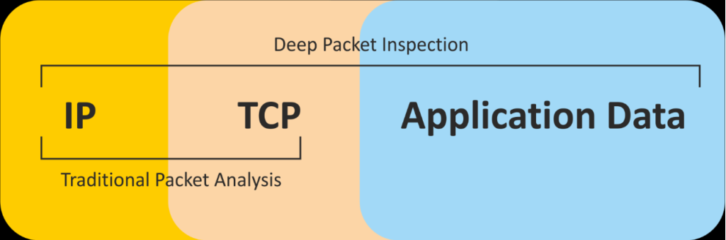
Перспективы развития
объединение в одном устройстве или программном продукте IDS и IPS – IDPS;
внедрение систем машинного обучения и нейросетевых технологий;
тесное взаимодействие и ориентация на файрволы нового поколения NGFW;
глубокий анализ пакетов.
https://smex.org/security-heaven-privacy-hell-lebanese-telcos-introduce-deep-packet-inspection-dpi/

Slide 12
Результаты работы
рассмотрена классификация IDS/IPS;
рассмотрена архитектура СОВ;
исследованы методы обнаружения вторжений;
рассмотрены способы реагирования на вторжения;
рассмотрены как зарубежные, так и отечественные решения.

Slide 13
Спасибо за внимание

